Slide 1
Міністерство освіти і науки України
Державний університет телекомунікацій
Дисципліна “ЕКОНОМІКА ПІДПРИЄМСТВА”
ТЕМА 10:
Доходи
підприємства та
Джерела їх формування
Notes:
1
1

Slide 2
ПЛАН
Сутність та види доходів підприємства
Сутність та функції прибутку підприємства
Етапи формування чистого прибутку підприємства
Показники аналізу фінансових результатів підприємства

Slide 3
1. Сутність та види доходів підприємства
Дохід підприємства є результатом здійснення всіх видів діяльності суб’єктом господарювання за певний проміжок часу при використанні наявних ресурсів та врахуванні фінансово-господарських ризиків.

Slide 4
Отримання підприємством доходу:
свідчить про відповідність продукції (товарів, робіт, послуг) попиту на ринку де працює підприємство;
забезпечує покриття витрат, які виникли в процесі господарсько-фінансової діяльності підприємства;
спричиняє виникнення об’єкта розрахунку та джерела забезпечення виконання зобов’язань підприємства перед державою;
забезпечує фінансування розширеного відтворення на підприємстві.

Slide 5
Бухгалтерський підхід щодо визначення сутності доходу передбачає оцінку доходу окремо за кожною операцією. Згідно з П(С)БО №15.
дохід – це збільшення економічних вигод у вигляді надходження активу підприємства або зменшення зобов’язання, що зумовлює зростання власного капіталу (за винятком зростання капіталу за рахунок внесків учасників підприємства), за умови, що оцінка доходу може бути достовірно визначена.

Slide 6
ВИДИ ДОХОДІВ ПІДПРИЄМСТВА
Види доходів підприємства
За характером отримання
- доходи від звичайної діяльності;
надзвичайні доходи
доходи від операційної діяльності;
доходи від інвестиційної діяльності;
доходи від фінансової діяльності;
доходи від інших видів діяльності.
За видами діяльності
З повнотою та місцем відображення
бухгалтерські доходи;
приховані доходи.

Slide 7
ВИДИ ДОХОДІВ ПІДПРИЄМСТВА
ВІД ОПЕРАЦІЙНОЇ
ДІЯЛЬНОСТІ
доходи (виручка) від реалізації продукції та інші операційні доходи (доходи від реалізації іноземної валюти; доходи від продажу оборотних активів (крім фінансових інвестицій); доходи, одержані від операційної оренди активів; доходи від операційної курсової різниці за операціями в іноземній валюті; суми одержаних штрафів, пені, неустойок та інших санкцій за порушення господарських договорів; доходи від списання кредиторської заборгованості
ВІД ФІНАСОВОЇ
ДІЯЛЬНОСТІ
доходи, отримані в процесі проведення інвестиційної та фінансової діяльності. Це, зокрема, доходи від участі в капіталі та інші фінансові доходи. Дохід від участі в капіталі відображає доходи, одержані від інвестицій в асоційовані, дочірні або спільні підприємства. Вони передбачають зростання частки інвестора в чистих активах об'єкта інвестування (внаслідок одержання асоційованим, дочірнім та спільним підприємством прибутків). До інших фінансових доходів належать доходи, що виникають у процесі фінансової діяльності підприємства. До них відносять:
– дивіденди одержані; – відсотки одержані;– інші доходи від фінансових операцій.
НАДЗВИЧАЙНІ ДОХОДИ
це можуть бути такі доходи: відшкодування, одержані від страхових організацій з метою покриття надзвичайних витрат; суми, перераховані підприємству на фінансування втрат з інших джерел
тощо

Slide 8
ВИДИ ВИТРАТ ПІДПРИЄМСТВА
ВІД ОПЕРАЦІЙНОЇ
ДІЯЛЬНОСТІ:
- Собівартість
Адміністративні витрати
Витрати на збут
Інші операційні витрати
ВІД ФІНАСОВОЇ
ДІЯЛЬНОСТІ
витрати підприємства, які виникають в результаті виплати процентів та інших платежів, пов'язаних із залученням позикового капіталу. Вони охоплюють проценти за кредит та інші фінансові витрати. Процентом за кредит є процентні платежі, нараховані та виплачені за користування банківськими кредитами. Інші фінансові витрати включають витрати, пов'язані з випуском, утриманням та обігом власних цінних паперів, нарахуванням відсотків згідно з кредитними угодами (крім банківських кредитів), фінансового лізингу та ін.
НАДЗВИ-ЧАЙНІ ВИТРАТИ
Матеріальні витрати
Витрати на оплату
праці
Соціальні нарахування
Амортизація

Slide 9
1 | ВИТРАТИ НА ПРИДБАННЯ СИРОВИНИ | тис.грн. | 120000
2 | ВИТРАТИ НА ПРИДБАННЯ ДОПОМІЖНИХ МАТІРЕАЛІВ | тис.грн. | 55000
3 | ЧИСЕЛЬНІСТЬ ВИРОБНИЧОГО ПЕРСОНАЛУ | осіб | 12
4 | СЕРЕДНЯ ЗАРПЛАТА ОДНОГО ПРАЦІВНИКА | тис.грн. | 11,2
5 | СОЦІАЛЬНІ НАРАХУВАННЯ (22 %) | тис.грн. | 29,6
6 | АМОРТИЗАЦІЯ ЗА ОДИН МІСЯЦЬ | тис.грн. | 34000
7 | КІЛЬКІСТЬ ВИГОТОВЛЕНОЇ ПРОДУКЦІЇ | шт | 8
8 | СОБІВАРТІСТЬ ОДИНИЦІ ПРОДУЦІЇ | тис.грн. | 26145,5
9 | МІНІМАЛЬНА ЦІНА РЕАЛІЗАЦІЇ | тис.грн. | 28000
С-СТЬ =120000+55000+(12*11,2)+ 134,4 *0,22+34000)/8=209164/8=
26145,5 тис.грн.

Slide 10
Прибуток як економічний показник визначається як різниця між ціною та собівартістю продукції (роботи, послуги); між обсягом виручки від реалізації та сумою витрат на виробництво і реалізацію продукції.
2. Сутність та функції прибутку підприємства
Прибуток як економічна категорія характеризує:
кінцевий результат діяльності підприємства, отримання якого є необхідною умовою його розширеного відтворення;
гармонізацію економічних інтересів держави, підприємства як господарюючого суб’єкта, його працівників і власників, що визначає пропорції в розподілі та споживані прибутку.

Slide 11
Значення прибутку проявляється через виконання ним таких функцій: оціночної, розподільчої, стимулюючої.
Реалізація прибутком оціночної функції відбувається засобом його використання як оціночного показника, що характеризує ефект господарської діяльності підприємства чи окремої її складової. Така оцінка здійснюється в межах ретроспективного, звітного та перспективного періодів.

Slide 12
Розподільча функція прибутку
передбачає його використання як інструмента розподілу чистого доходу суспільства на частини:
1) що акумулюється в бюджетах різних рівнів;
2) що залишається в розпорядженні підприємства.

Slide 13
Виконання прибутком стимулюючої функції
ґрунтується на використанні прибутку як джерела формування різноманітних фондів: фонду виробничого розвитку(капіталізована частина прибутку) ,
фонду матеріального заохочення працівників, фонду виплати дивідендів тощо.

Slide 14
Загальний
За
обсягами виробництва
Д
ОХ
І
Д
ПРИБУТОК
Від операційної
За видами діяльності
Середній
Від інвестиційної
Маржинальний
Від іншої
Реальний
За методикою оцінки
Можливий
Номінальний
За розмірами
Необхідний
Звітного періоду
За
періодом визнання
Мінімальний
Майбутнього періоду
Максимальний
За порядком визначення
Економічний
Від реалізації продукції і майна
За
характером отримання
Бухгалтерський
Від використання майна
Податковий

Slide 15
Склад доходів підприємства
Дохід (виручка) від реалізації продукції (товарів, робіт, послуг) | Сума оплати покупцями продукції за умови передачі їм ризиків і вигод, що пов’язані з правом власності на об’єкт купівлі-продажу; можливості достовірної оцінки доходу і витрат.
Чистий дохід (виручка) від реалізації продукції (товарів, робіт, послуг) | Різниця між доходом від реалізації продукції та відповідними податками, зборами, що входять до ціни товару. Останніми є податок на додану вартість, акцизний збір, мито, тощо

Slide 16
Інші операційні доходи | Дохід від операційної оренди активів, дохід від операційних курсових різниць, відшкодування раніше списаних активів, дохід від реалізації оборотних активів (крім фінансових інвестицій); дохід від списання кредиторської заборгованості; отримані штрафи, пеня, неустойки, дохід від безоплатно отриманих оборотних активів; дохід від реалізації тари, дохід, визнаний в результаті виявлення надлишків товарно-матеріальних цінностей тощо

Slide 17
Дохід від участі в капіталі | Дохід від інвестицій в асоційовані, дочірні або спільні підприємства
Інші фінансові доходи | Дивіденди, відсотки та інші доходи, які отримані від фінансових інвестицій (крім доходів від участі в капіталі)
Інші доходи | Дохід від реалізації фінансових інвестицій, необоротних активів і майнових комплексів; дохід від не операційних курсових різниць та інші доходи, які виникають у процесі звичайної діяльності, але не пов’язані з операційною діяльністю підприємства

Slide 18
Класифікація прибутку підприємства
Залежно від порядку визначення | Валовий прибуток = Виручка від реалізації – податки, що входять до складу ціни – собівартість реалізованої продукції.
 | Прибуток від звичайної діяльності до оподаткування. Чистий прибуток

Slide 19
3. Етапи формування чистого прибутку підприємства
Дохід від реалізації продукції (товарів, роабіт, послуг)
Налог на добавленную стоимость, акцизный сбор, другие вычеты из дохода
Чистий дохід від реалізації продукції (товарів, роабіт, послуг)
Себестоимость реализованной продукции (товаров, работ, услуг)
Административные расходы
Расходы на сбыт
Другие операционные расходы
Валовий прибуток
(збиток)
Другие операционные доходы
Фінансовий результат від
операційної діяльності
Финансовые расходы
Потери от участи в капитале
Другие расходы
Доход от участия в капитале
Другие финансовые доходы
Другие доходы
Фінансовий результат від
звичайної діяльності до оподаткування
Налог на прибыль от обычной деятельности
Чрезвы-чайные доходы
Чрезвы-чайные расходы
Фінансовий результат від
звичайної діяльності
Чистий прибуток
(збиток)
Чрезвычайная прибыль
Налоги с чрезвычайной прибыли
Алгоритм формування чистого прибутку підприємства

Slide 20
Фактори, що впливають на прибуток підприємства
Зовнішні
Чинники, що не залежать від розвитку підприємства
Внутрішні
Чинники, що залежать від розвитку конкретного підприємства
інфляційні процеси;
законодавство;
політика;
науково-технічне і соціальний розвиток регіону;
політика оподаткування
та інші.
Фактори безпосереднього впливу
Фактори опосередкованого впливу
обсяг продукції, що випускається;
собівартість виробництва;
ціна реалізованої
продукції;
найменування продукції, що випускається (асортимент) та інші.
післяпродажний сервіс;
збільшення або зменшення зносу основних виробничих фондів;
реклама;
співвідношення власного і позикового капіталу та інші.

Slide 21
Етапи аналізу фінансових результатів діяльності.
4. Показники аналізу фінансових результатів
підприємства
1. Формування інформаційної бази аналізу
2. Аналіз динаміки загального обсягу фінансових результатів діяльності підприємства.
3. Аналіз змін в обсязі доходів та прибутків за джерелами їх формування..
4. Кількісна оцінка впливу факторів .
5. CVP- аналіз. Оцінка взаємозв’язку фінансових результатів (доходів, прибутків, витрат)
6. Оцінка втрачених можливостей підприємства щодо отримання доходів і прибутків.

Slide 22
Алгоритми розрахунку основних показників рентабельності
Рентабельність майна підприємства (РСА, %)
Рентабельність основних засобів (РОЗ, %)

Slide 23
Рентабельність власного капіталу
підприємства (Рвк, %)
Рентабельність реалізації (Рчд, %)

Slide 24
Рентабельність персоналу підприємства (Рвк, %)

Slide 25
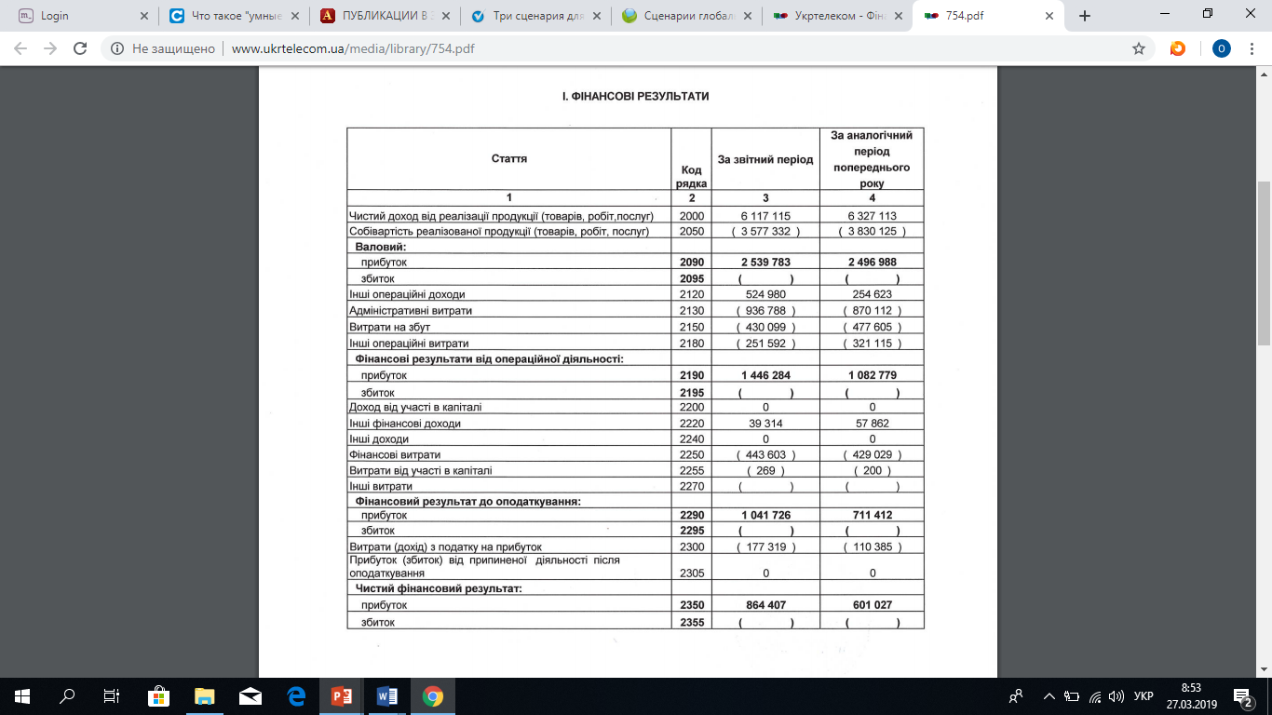

2017 2016
ЗВІТ ПРО
ФІНАНСОВІ
РЕЗУЛЬТАТИ
ПАТ «УКРТЕЛЕКОМ»
ЗА
2017 РІК

Slide 26
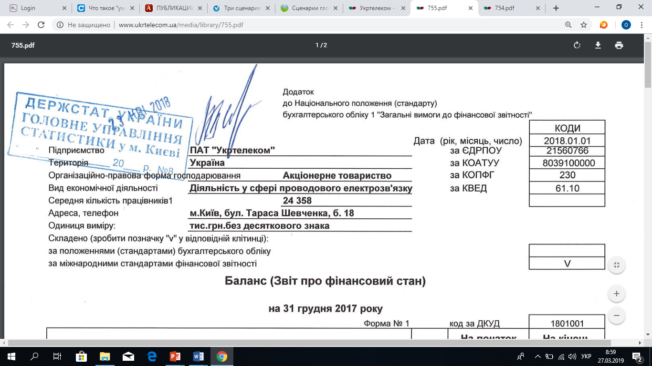

Slide 27
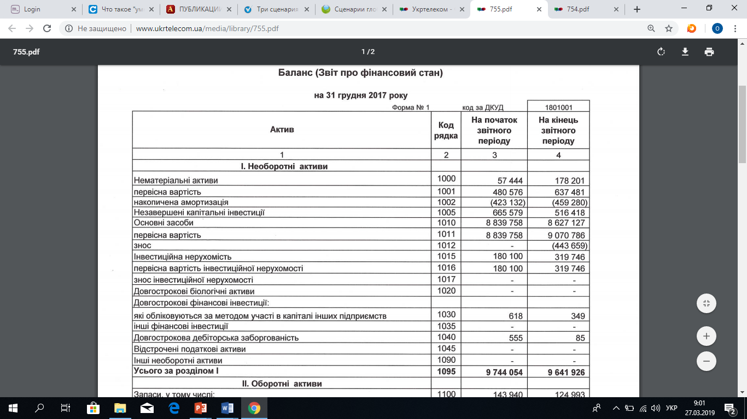

Slide 28
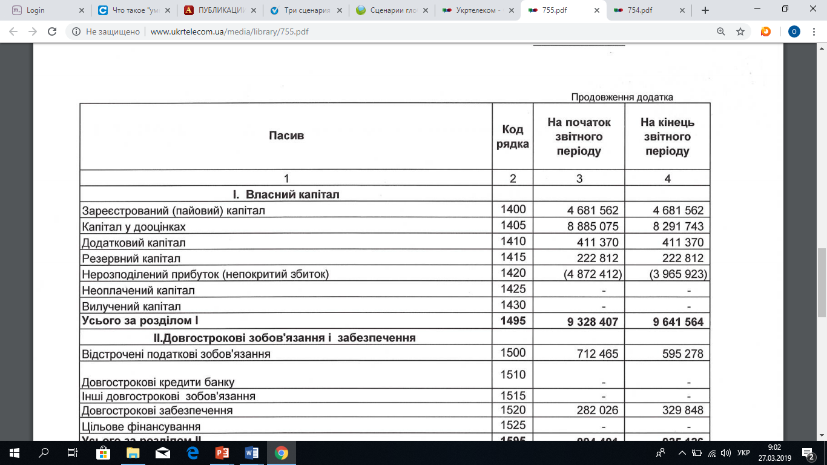

Slide 29
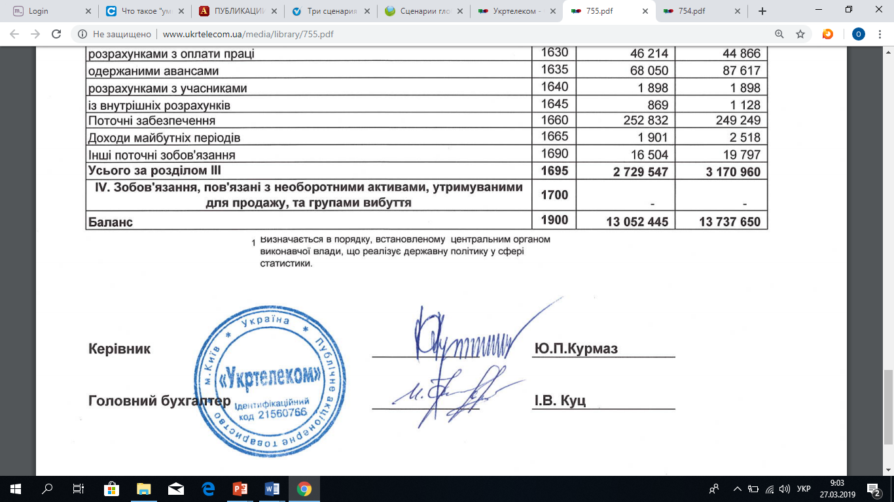

Slide 30
Рентабельність доходів і витрат
Рентабельність одиниці реалізованої продукції (Рі, %)
Рентабельність поточних витрат (РПВ, %)

Slide 31
Обґрунтування планового обсягу прибутку підприємства здійснюється з використанням таких методів
прямого розрахунку,
цільового формування,
нормативного,
екстраполяції,
"CVP",
імітаційного моделювання.

Slide 32
Фінансовий результат
до оподаткування
−
Податкові платежі з прибутку відповідно
до чинного законодавства
=
Чистий прибуток
Відрахування у фонди, передбачені чинним законодавством і статутом
Фонд нагромадження
(капіталізація
прибутку)
Фонд
споживання
Основні напрями розподілу прибутку підприємства

